Slide 1
Proč aktivizační metody?
Napište si na papír činnost, ve které jste opravdu dobří.
(činnost nám nemusíte sdělit)

Slide 2
Proč aktivizační metody?

Slide 3
Aktivizační metody
Podle čeho volím aktivizační metodu?

Slide 4
Povedou metody k dosažení bezprostředních cílů?
Umožňují metody dosáhnout cílů tím nejjednodušším způsobem?
Jsou metody vhodné pro žáky?
Kolik času použití metod vyžaduje?
Kolik prostoru je potřeba pro použití metod?
Prohloubí se pomocí metod znalosti a dovednosti žáků?
Jaké pomůcky bude potřeba zajistit?
Vyvolají metody u žáků pasivní nebo aktivní přístup k práci?
Vyžadují přiměřenou nebo příliš velkou kontrolu?
Jaké znalosti, dovednosti metody vyžadují?

Slide 5
Aktivizační metody: Didaktický cyklus CMIARE
C
C - cíle výuky (Prostřednictvím aktivity odvodíme…)
M - metoda zvolená aktivizační metody
I - instrukce jasně sdělené žákům (co a jak Ž mají dělat?)
A - akce – vlastní průběh
R - reflexe – zpětná vazba
E – evaluace (došlo k naplnění cíle?)
M
I
A
R
E

Slide 6
Výukový cíl
Jak správně formulovat výukový cíl?
Jaké jsou funkce výukového cíle?
Pro koho jsou výukové cíle určeny?

Slide 7
Co je výukový cíl?

Slide 8
Co je výukový cíl?
= očekávaný výsledek učení

Slide 9
Jak formulovat cíl?
1. Kdo
Žák
2. co dělá
zná
3. na čem
periodický zákon

Slide 10
Jak formulovat cíl?
Cíl musí být měřitelný
1. Kdo
Žák
2. co dělá
zná
3. na čem
periodický zákon

Slide 11
Jak formulovat cíl?
Cíl musí být měřitelný
1. Kdo
2. co dělá
3. na čem
Žák
vysvětlí
Jak umístění prvků v periodické tabulce ovlivňuje chemické vlastnosti

Slide 12
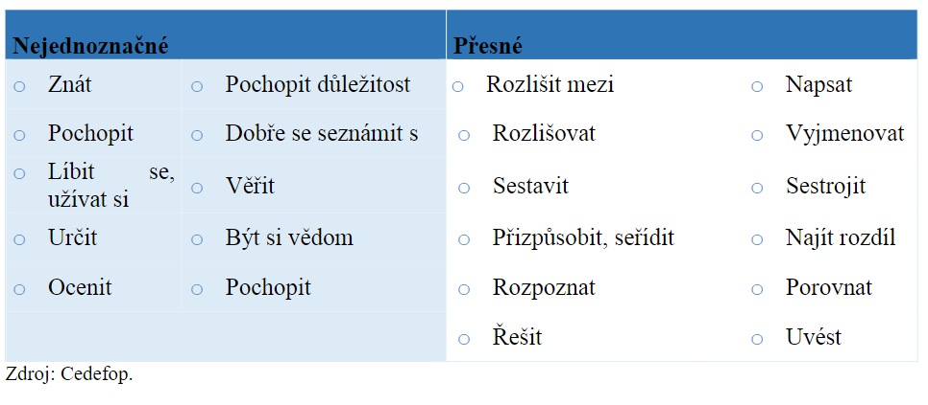
Jak formulovat cíl?

Slide 13
Taxonomie
cílů

Slide 14
Jaké jsou funkce výukového cíle?
Cíl = GPS Navigace?
Kam se máme dostat?
Jak rychle tam jedeme?
Za jak dlouho tam budeme?
Ukazuje různé alternativní cesty.
Ukazuje překážky.
Podporuje tě. … Ale celou dobu tě nechá řídit

